Slide 1
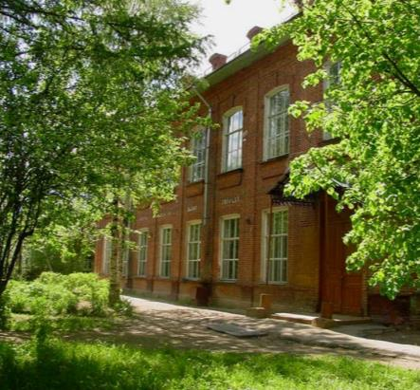
Роль социального партнёрства в реализации общественно значимых проектов
Абрамова Любовь Анатольевна, заместитель директора по УВР
МБОУ Вятской СОШ

Slide 2
ВИМАНИЕ: ЭТО ВАЖНО!
1) Личность коммуникатора (авторитет)
2)Умение коммуницировать (договариваться)
А) умение «зажечь» идеей
Б)чёткая аргументация(зачем, для чего)
В) «адресность»
Г) открытость (информ. «прозрачность»)
3) Включённость в совм. деятельность
4) Мера (не часто, по делу, «золотая середина»)
5) Благодарность (как «обратная связь» и мотивация)

Slide 3
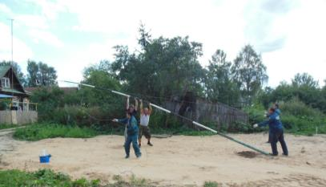
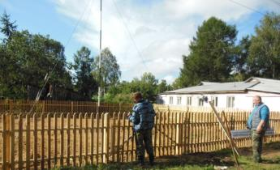
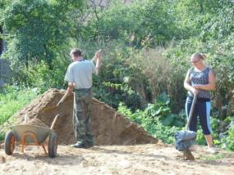
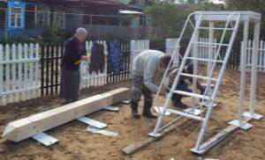
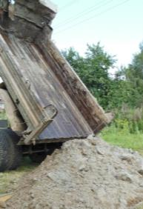
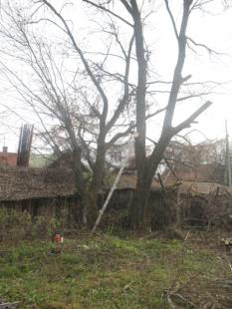
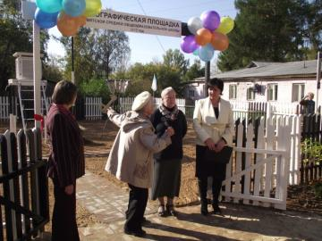
«Воссоздание
школьной
географической
площадки»

Slide 4
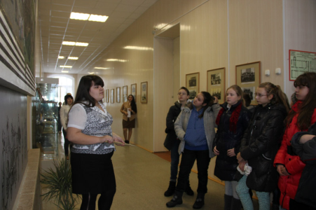
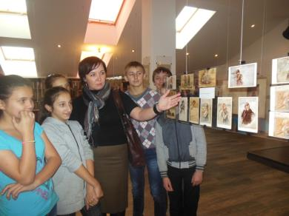
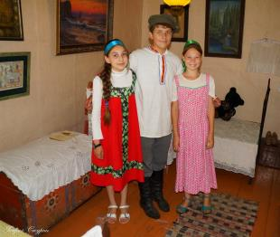
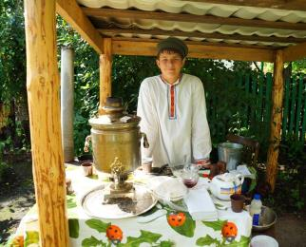
Проект «Школа юных экскурсоводов»

Slide 5
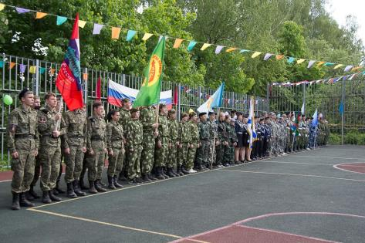
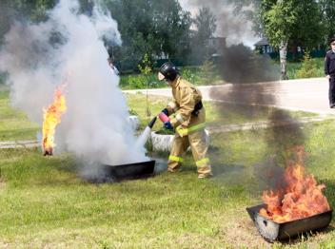
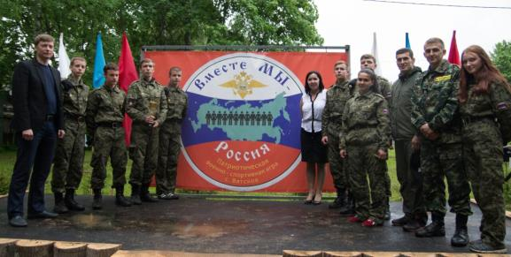
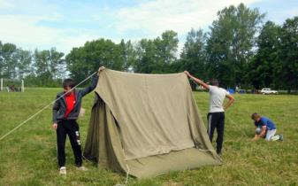
Проект: «Патриотическая военно-спортивная игра «Вместе МЫ – Россия»»

Slide 6
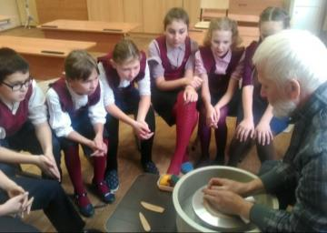
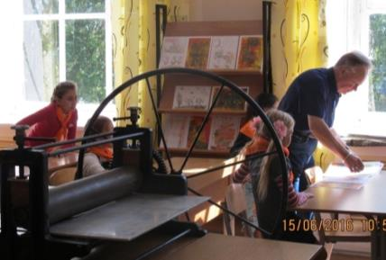
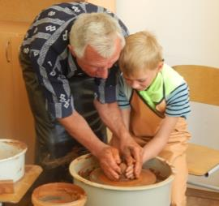
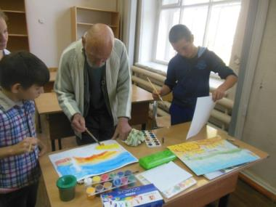
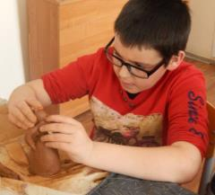
Проект: «Территория творчества»

Slide 7
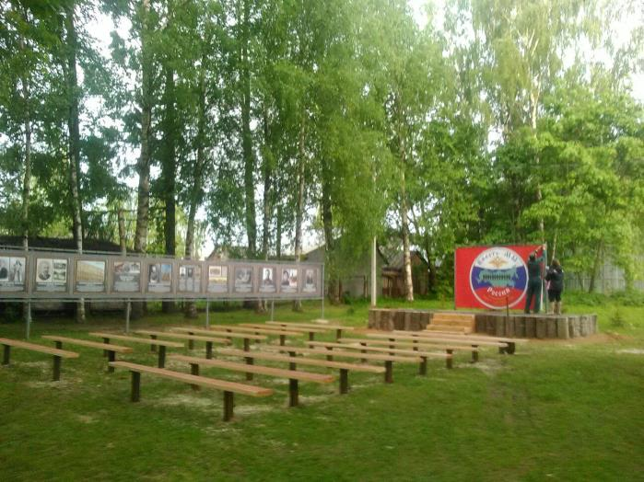
Проект: «Школьная концертная площадка»

Slide 8
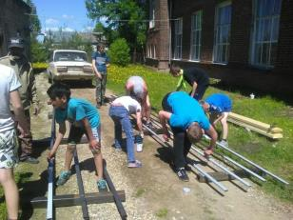
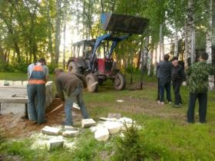
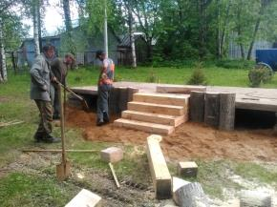
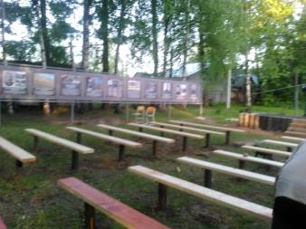
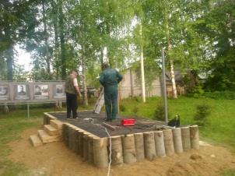
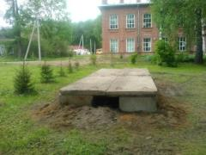
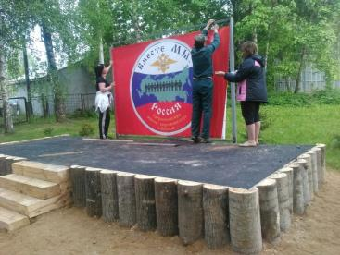
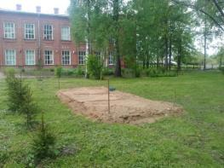

Slide 9
Вывод: взаимодействие школы и социума способствует….
созданию условий для более качественной организации образовательного процесса
укреплению материально-технической базы ОО
повышению рейтинга и авторитета ОО в глазах общественности.
развитию личности с активной жизненной позицией, с развитыми коммуникативными навыками и способной участвовать в общественно- значимых проектах.

